Slide 1

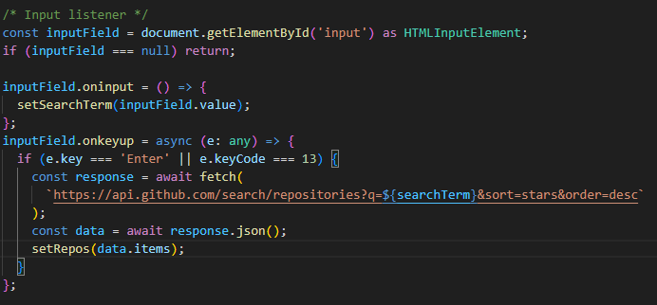

GitHub repositories search
Пример элемента списка
Запрос данных с помощью GitHub API
Пример css
В самой строке можно запросить уже отсортированные данные

